Slide 1

Contrôles Protections des eaux sur les exploitations agricoles
Explications concernant les points et le concept de contrôle
Michel Fischler, Personne de contact pour les contrôles de base de la CCE
Moudon - 11 novembre 2021
Notes:
Michel Fischler, personne de contact
Vorstellen
Erarbeitung Version 1 dabei
Seit 2020 point de contact

Slide 2
Buts des points de contrôle
Harmonisation des exigences relatives aux contrôles pour la protection des eaux en agriculture
Assurer l'égalité juridique
Déterminer le plus petit dénominateur commun
Notes:
PER , 1 point, demande de clarifier

Slide 3
Principes des contrôles
Dépistage/ détection visuelle
  Toucher la majorité des exploitations, pas les cas particuliers
  Ne pas creuser; pas d’échantillonnage, ni de mesures
  En cas de doute : réaliser des contrôles spéciaux approfondis
Procédure réaliste
  Contrôlable, termes clairs, faisable par les organismes de contrôle
Pas de nouvelle règle
  Base : aides à l’exécution (LEaux, OChim, OPPh,…)
Pas de collecte de données
Pas de double contrôle avec les PER
Priorité aux risques et à la nécessité
Notes:
Screening
KIP. PIOCH

Slide 4
Liste des points de contrôle
1. Engrais de ferme et engrais (6 points):
  Stockage purin/lisiers, fumier, ensilage
  Aires d‘exercice
  Places de remplissage, lavage et transvasement des engrais
2. PPh, diesel (5 points):
  Stockage des PPh, diesel, huiles, graisses, etc.
  Place de remplissage et de nettoyage
  Place de rangement des appareils
  Aire de ravitaillement en carburant
3. Apports diffus de fertilisants et de PPh (2 points):
  Bourbiers dans les pâtures, aires d’affouragement ou d‘abreuvement, accumulation de fèces
  Puits et chambres de contrôle
Notes:
Détails: après-midi

Slide 5
Développement du processus
Elaboration de la liste de contrôle avec l’aide des organismes de contrôle, sur base de l’aide à l’exécution «Protection de l’environnement en agriculture»
OFAG, OFEV, COSAC, KIP, PIOCH, USP : ok début 2018
Tests sur des exploitations en juin 2018
Adoption par la CCE le 16 novembre 2018
Sensibilisation et mise en œuvre dans les cantons 2019/2020
Mise en place du point de contact pour les contrôles en 2020
Recommandations intercantonales sur les aires de remplissage et de lavage en octobre 2020
Discussion avec la SAV : exploitations d'estivage 2021
Clarifications basées sur l'enquête, les demandes de renseignements, expériences à ce jour en 2021
Intégré dans Acontrol
Notes:
Test:
Alle Betriebe hatten Mängel -> Frist von 1 Monat auf bis zu 3 Monaten verlängert
Dauer Kontrollen ¾, mit Erfahrung kann Kontrolle auf 1/2 h reduziert werden.
Société suisse d’économie alpestre SAV

Slide 6
Clarifications 2022 (exemples)
Aires d‘exercice: précisions pour quels animaux et quels cas les points de contrôle s’appliquent
Séparations des contrôles des places de transvasement et de prélèvement des purins
Révision complète du point aire de remplissage et de nettoyage des pulvérisateurs et des atomiseurs
Aire de ravitaillement en carburant: uniquement pour les pompes stationnaires
Note pour les contrôleurs (pâturage): grands bourbiers ou grandes surfaces dépourvues de végétation -> env. 300 m²
Notes:
Keine neuen Punkte, nur Präzisierungen, Klärung von Unklarheiten

Slide 7
Principaux manquements identifiés
Manquements constatés pour tous les points
Les plus fréquentes :
  Entreposage du fumier
  Aire d'exercice
  Place de transvasement, de prélèvement de lisier, place de lavage
  Entreposage de carburant et de graisses
  Aire du poste de ravitaillement en carburant

Slide 8
Concept de contrôle (processus)
Contrôle de base
Situation non conforme
Manquement
Demande de mise en conformité, délai
Décision de réduction des paiements directs
!
Notes:
Korrektur Landwirt, 2 Mal
1-max.3 Monate; Baubewilligung

Slide 9
Concept de contrôle (responsabilité)
Contrôle de base
Coordination canton
Situation non conforme
Contrôleur - exploitation
Manquement
Contrôleur
Demande de mise en conformité, délai
Autorité d’exécution
Décision de réduction des paiements directs

Slide 10
Concept de contrôle (bilan)
  Situation non conforme ≠ Manquement, si correction possible entre 1 à max. 3 mois,
  pas d’enregistrement dans Acontrol
  Situation non conforme = Manquement,
  si permis de construire nécessaire
  Si manquement : l’autorité d’exécution statue d’un délai de mise en conformité avant toute sanction
  Sanctions seulement si le délai n’est pas respecté ou bien si la mise en conformité est toujours insuffisante
  Autorité d’exécution cantonale : responsable des décisions

Slide 11
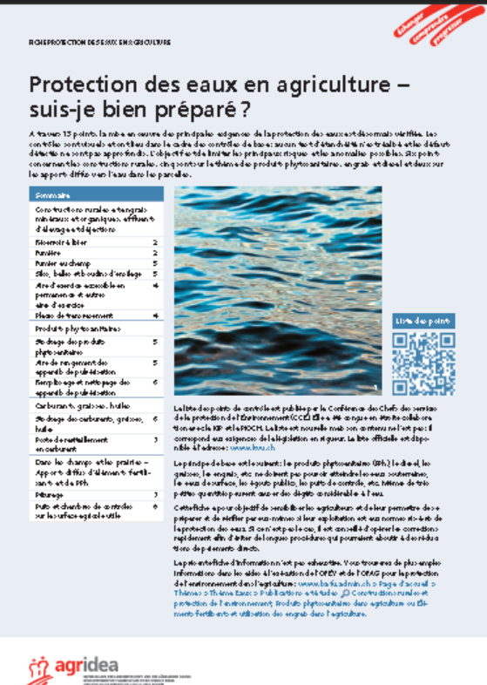
Manuel de contrôle
Exemples illustrés pour les contrôleurs
Réalisé en collaboration avec la PIOCH et la KIP
Aide pour objectiver et
harmoniser les contrôles
Si la situation n'est pas claire :
information du service cantonal
compétent.
Base pour la fiche AGRIDEA
Notes:
Organisations de contrôles

Slide 12
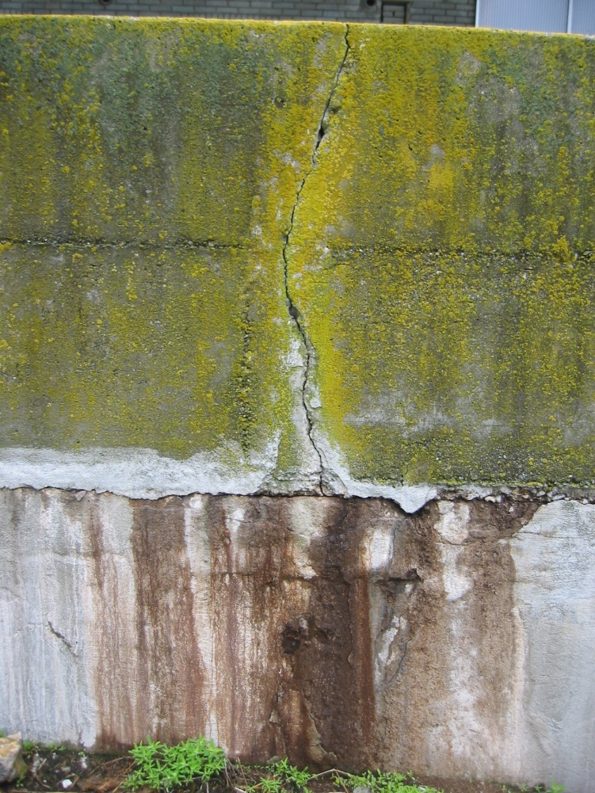
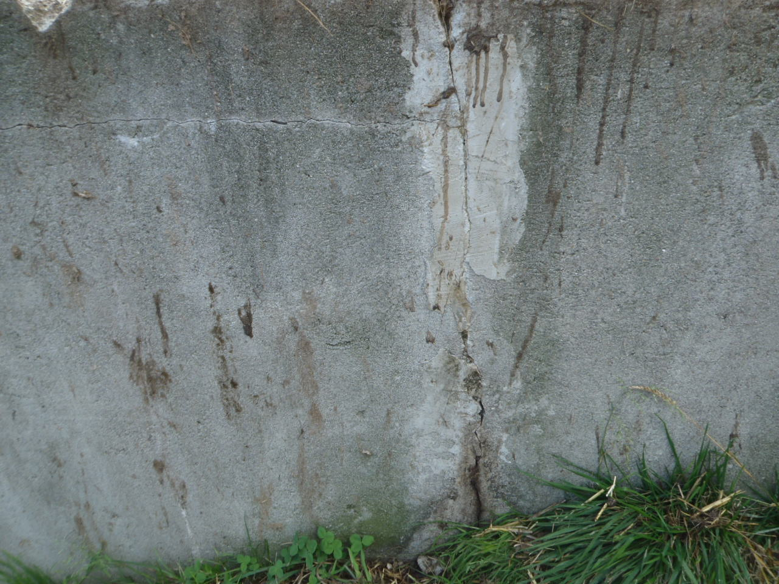
Exemple 1: Réservoir à lisier
Quelle: Qualinova
Manquement : fuite de lisier visible à travers les fissures du réservoir
Quelle: Qualinova

Slide 13
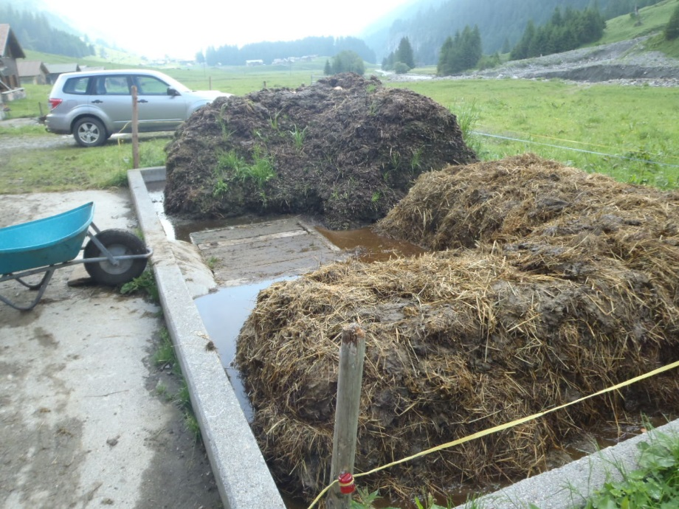
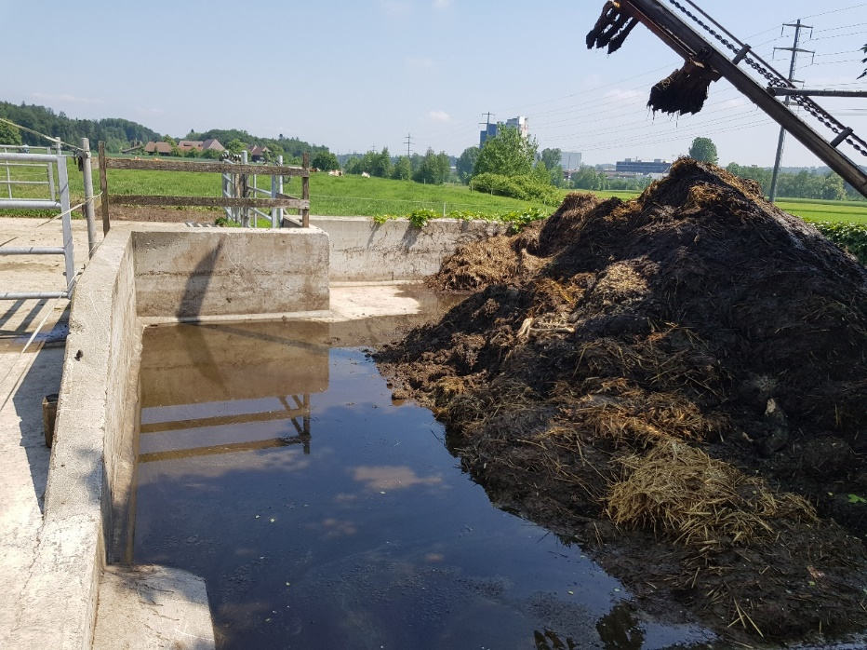
Exemple 2 : Stockage du fumier
Pas de fuite de jus de fumier grâce aux bords surélevés
Quelle: Qualinova
Quelle: AGRIDEA

Slide 14
Intégration 13 points dans les PER
PA 22+ suspendue
Information de l'OFAG : Aucune autre discussion concernant l'intégration dans les PER n'est actuellement en cours.

Slide 15
Autres travaux
Cours, échanges d’expériences
Révision du manuel et de la fiche ; compléter avec les clarifications pour les exploitations d'estivage
Précisions concernant la protection des eaux pour l'élevage de porcs alpins
Continuer à acquérir de l'expérience
www.kvu.ch (sous GT agriculture et écologie)
Contact: M. Fischler (questions, souhaits, etc.)

